Slide 1
Реферат на тему
“Бытовая химия”
Автор: Макарова Наталья
Руководитель: Давыдочкина С.В.

Slide 2
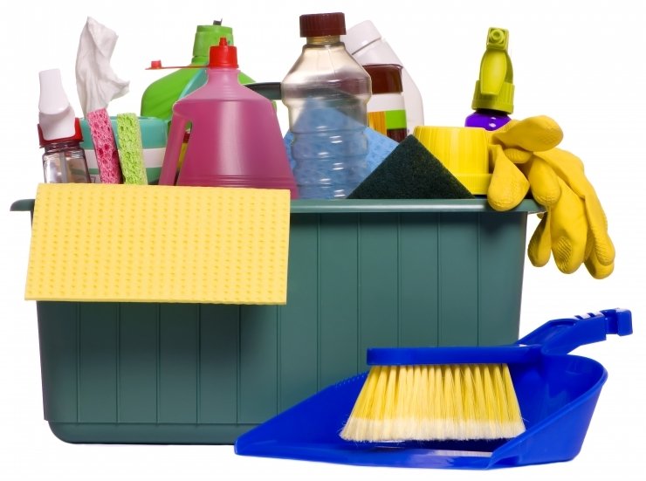
Проблема
Почти все, что нас окружает – это бытовая химия.

Slide 3
Цель

Slide 4
Средства гигиены
Шампунь
Дезодорант
Зубная паста
Мыло

Slide 5
Средства для дома
СМС
Органические растворители
Средства для чистки окон и зеркал

Slide 6
Опасно!!!
Различные соединения хлора
Фосфаты (соли и эфиры фосфорных кислот)
Анионные ПАВ

Slide 7
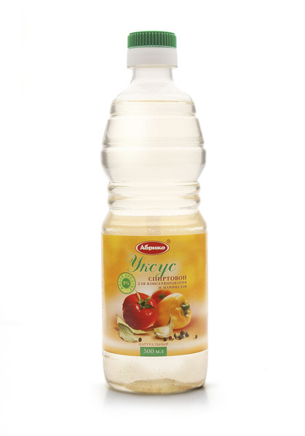
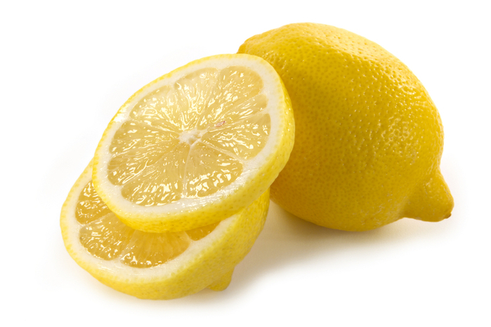
Альтернатива
Сок лимона
Уксус
Натуральные природные масла и эссенции

Slide 8
Список Литературы
Величковский Т. Б. Здоровье человека и окружающая среда. - М..: Новая школа, 1997.
Габрилян О.С., Лысова Г.Г. Химия 11 класс профильный уровень. - М..: Дрофа, 2008.
Еремин В.В., Кузьменко Н.Е., Лунин В.В., Дроздов А.А., Тетерин В.И. Химия 11 класс базовый уровень. - М..: Дрофа, 2008.
Нифантьев Э.У. Органическая химия 11(10). -М..: Мнемозина, 2006.
Свинухов Г., Сенотрусова С. В. Основы экологии и окружающей среды. - М..: Мир, 1999.
Цветков Л.А. Органическая химия 10-11. - М..: Гуманитарный издательский центр ВЛАДОС, 1999.
Шпаусус З. Путешествие в мир химии. - М..: Просвещение, 1957.

Slide 9
Спасибо за
внимание!!!

